Slide 1
Progetto di Machine learning
Predizione fasce di prezzo dei laptop
Michele Angelo Marcucci [851905] - Davide Mazzitelli [851657]

Slide 2
Dominio di riferimento
Il dominio di interesse selezionato per il nostro progetto riguarda il prezzo di vendita di laptop nuovi sulla base dei componenti e brand di produzione

Slide 3
Dataset
Laptop price https://www.kaggle.com/datasets/muhammetvarl/laptop-price
Il dataset da noi scelto raccoglie informazioni tecniche su diversi modelli e marche di laptop, in particolare consiste di 1303 elementi caratterizzati dai seguenti attributi:
Brand
Modello del prodotto
Tipologia
Grandezza (pollici) dello schermo
Risoluzione dello schermo
Modello CPU
Modello GPU
Sistema operativo
Peso
Prezzo in euro

Slide 4
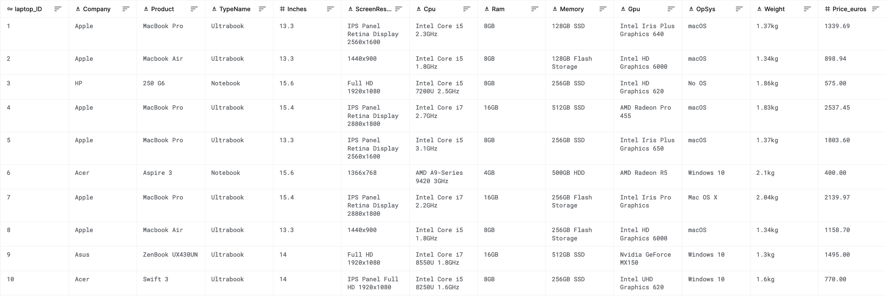
Dataset
Laptop price - head

Slide 5
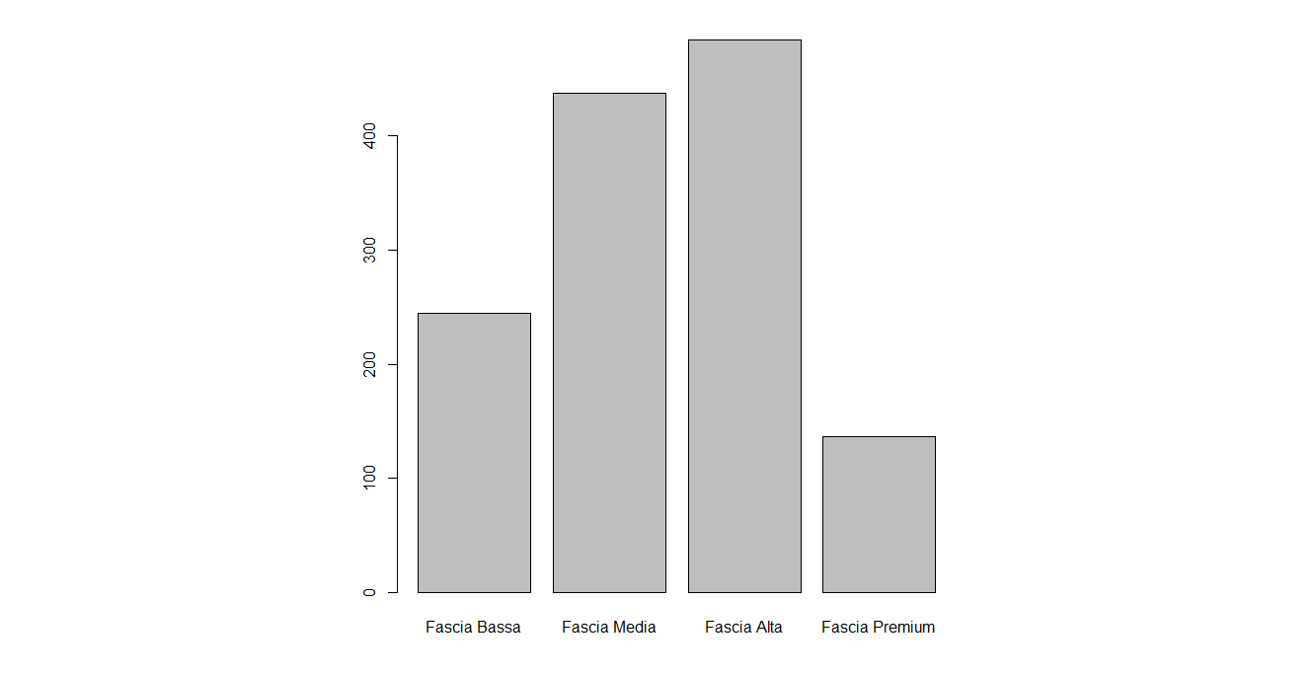
Preprocessing
Assunzioni
Abbiamo deciso di non ragionare sul prezzo numerico effettivo, quanto più sulla fascia di prezzo alla quale appartiene il laptop. È stata quindi creata la tabella “ranges” costituita da quattro classi:
Fascia bassa: < 500€
Fascia media: 500 - 1000€
Fascia alta: 1000 - 2000€
Fascia premium: > 2000€

Slide 6
Preprocessing
Analisi esplorativa
Abbiamo notato che gran parte dei valori contenuti delle colonne erano molto dispersivi e non tutti utili. Per questo ci siamo concentrati sull’estrapolare dalle colonne quante più informazioni possibili o, al contrario, semplificare quei valori e dati a nostro avviso ridondanti.
Memory (storage interno):
Memory
128GB SSD + 1TB HDD
256GB SSD
SSD | HDD
128 | 1000
256 | 0

Slide 7
Weight (peso del laptop) e RAM: ci siamo limitati a trasformare questi valori (char) in valori numerici (8GB -> 8 e 1.5kg -> 1.5)
GPU: Per quanto riguarda le schede grafiche il pattern seguito dal dataset è il seguente [(vendor) (family) (model)] con alcuni accorgimenti* Es: AMD Radeon R2, NVIDIA GTX 1070 Abbiamo quindi deciso di mantenere solo il produttore e la famiglia della gpu in modo da non creare troppe classi per questa colonna.
GPU
AMD Radeon R2
NVIDIA GTX 1070
NVIDIA GTX 1050
AMD Radeon RX 580
GPU
AMD R2
NVIDIA GTX
NVIDIA GTX
AMD RX

Slide 8
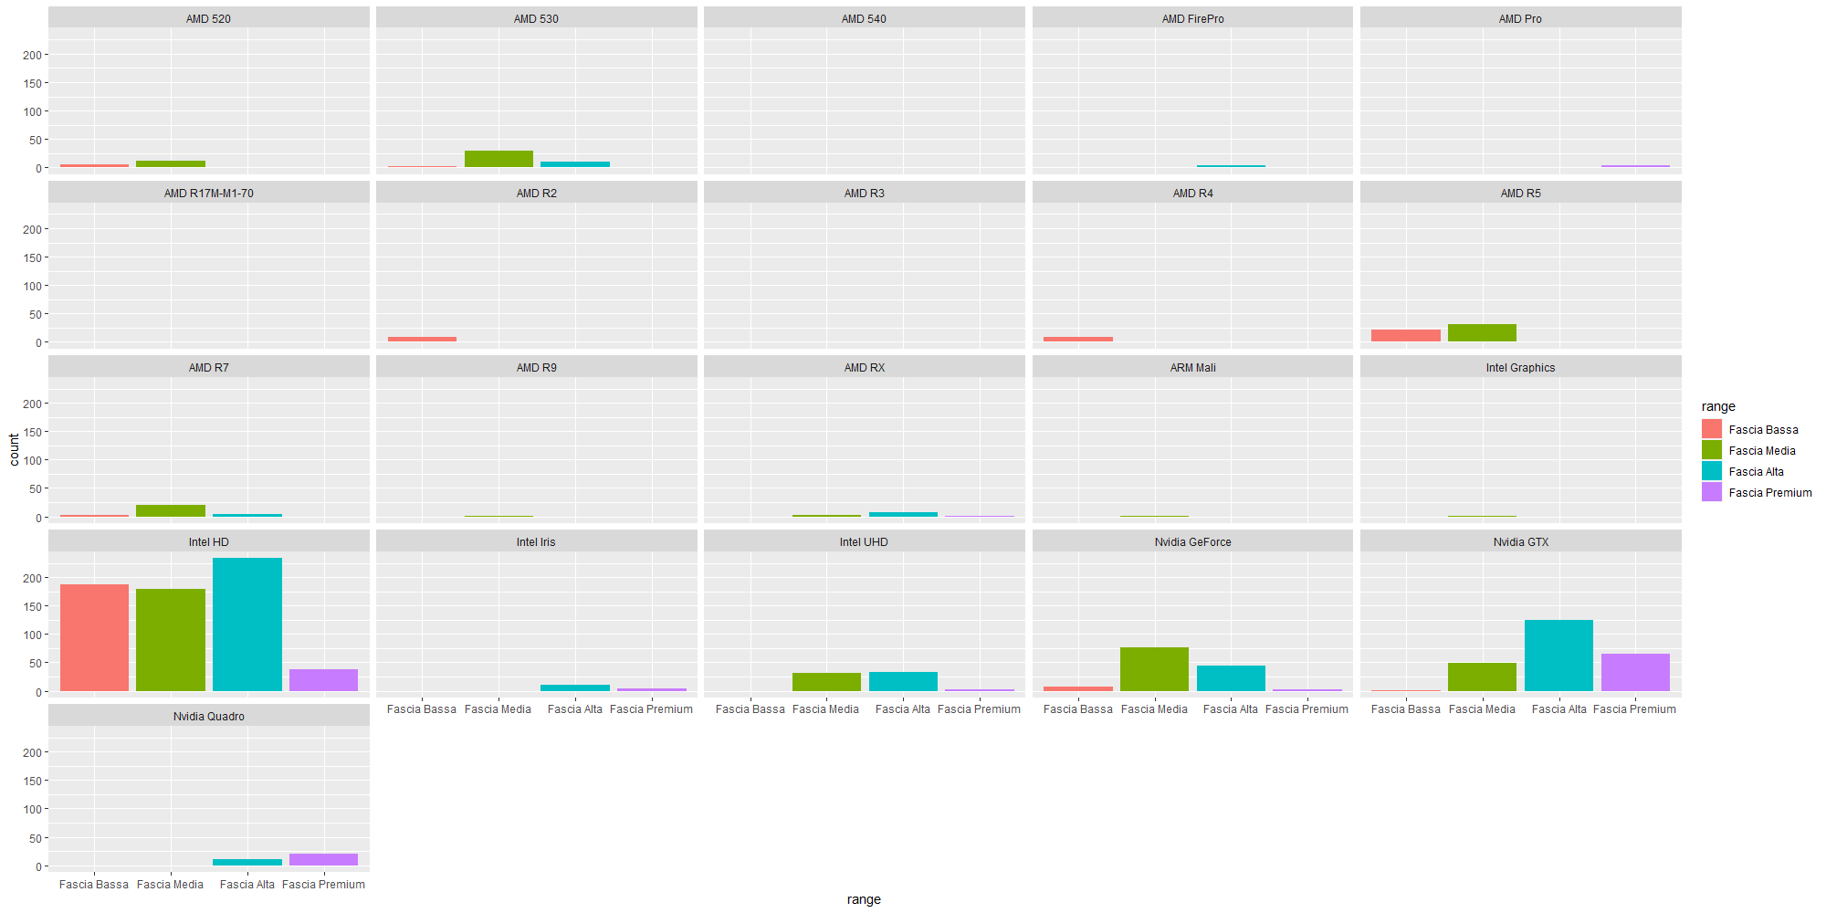

Slide 9
CPU: come per la GPU, anche per questa colonna abbiamo mantenuto solo il modello e il produttore del processore escludendo la velocità in GHz. Abbiamo inoltre raggruppato tutti quei processori di fascia bassa (Celeron, Atom, Pentium, AMD-A/E) in un’unica fascia “Intel/Amd low end”. Idem per quelli di fascia alta come gli Xeon (workstation).
CPU
Intel Core i3 6006U 2GHz
Intel Celeron Dual Core 3205U 1.5GHz
Intel Atom x5-Z8300 1.44GHz
Intel Core i5 1.3GHz
CPU
Intel Core i3
Intel Low End
Intel Low End
Intel Core i5

Slide 10
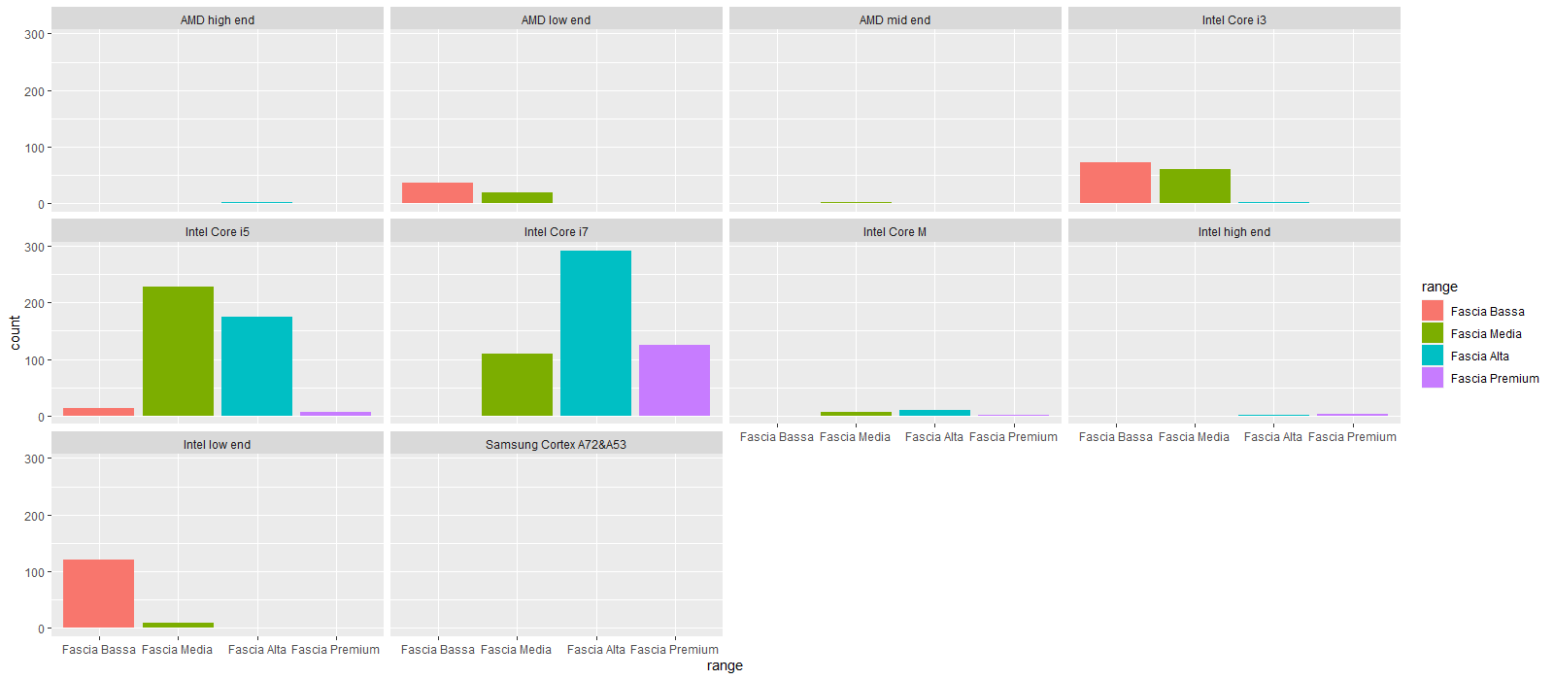

Slide 11
Schermo: anche le informazioni di questa colonna erano molto caotiche e non rappresentate secondo un pattern preciso
IPS Panel Retina display 2560x1600
Full HD 1920x1080
1366x768
ScreenResolution
Full HD 1920x1080
1366x760
IPS Panel Full HD 1920x1080
IPS Panel Full HD/Touchscreen 1920x1080
ScreenResolution | IsTouch | IsIPS
FHD | FALSE | FALSE
HD | FALSE | FALSE
FHD | FALSE | TRUE
FHD | TRUE | TRUE

Slide 12
OS: per quanto riguarda il sistema operativo abbiamo ridistribuito tutti i valori in 3 classi: Windows, Mac, Linux/Other
Eliminazione colonne: abbiamo infine eliminato le colonne meno significative e i residui del preprocessing ottenendo il seguente dataset
Company
TypeName
Inches
ScreenResolution
OpSys
Weight
HDD
SSD
range
RamGB
Gpu_Vendor
Cpu_model
isTouchScreen
isIPS

Slide 13
Modelli di classificazione scelti
Split del dataset: per l’addestramento e testing dei modelli, il dataset risultante dalla fase di preprocessing è stato suddiviso in train set e test set con una proporzione 70%-30%.
Modelli di classificazione selezionati:
Decision Tree
SVM
Random Forest

Slide 14
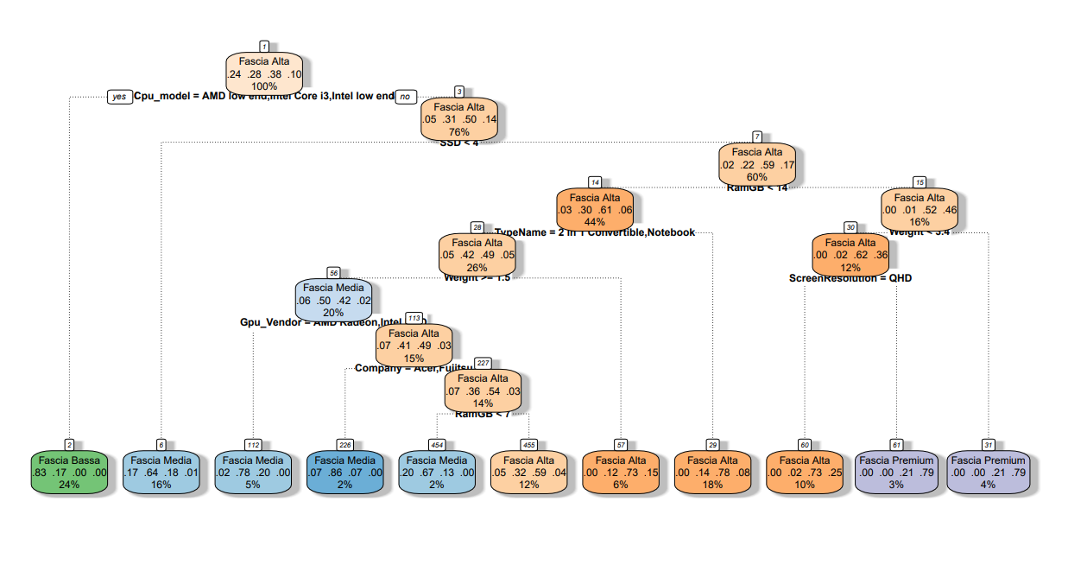
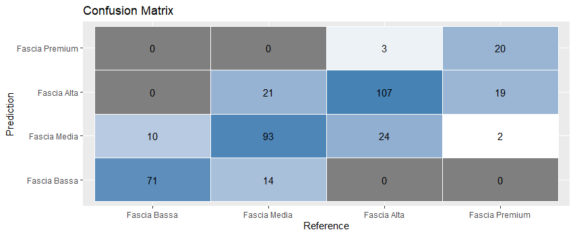
Decision Tree model
Albero di decisione risultante:
Confusion matrix:
Misure di performance:
 | F. bassa | F. media | F. alta | F. premium | Media
Precision | 84 | 72 | 73 | 87 | 79
Recall | 88 | 73 | 80 | 49 | 73
F-measure | 86 | 72 | 76 | 62 | 74
Accuracy: 76%

Slide 15
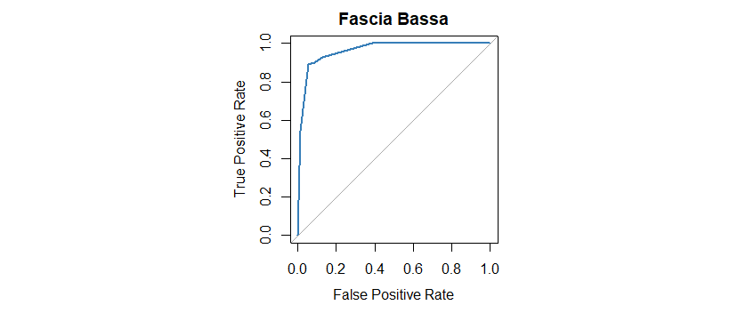
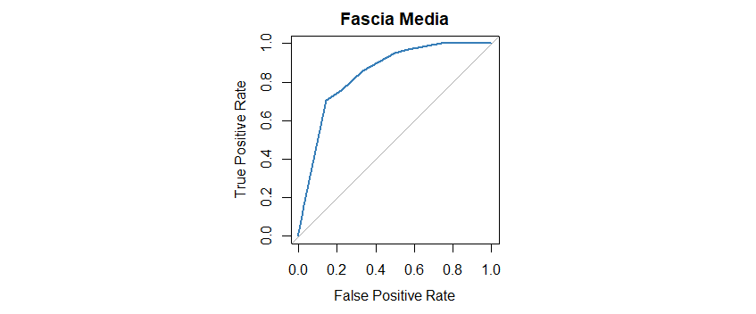
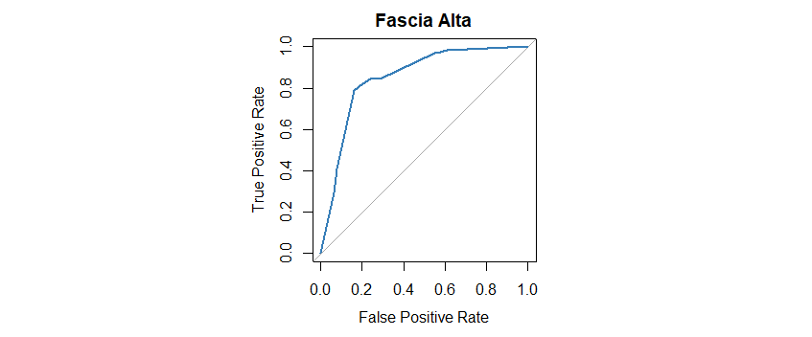
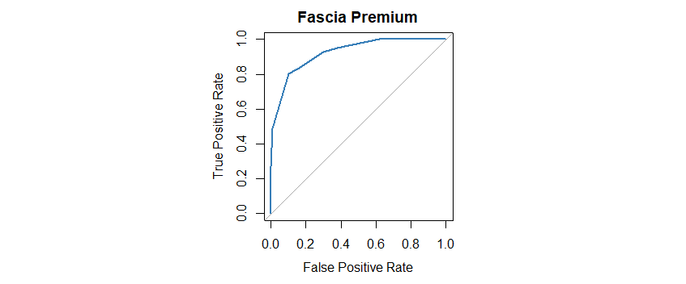
Decision Tree model – Curve Roc e AUC
AUC: 0.96
AUC: 0.85
AUC: 0.85
AUC: 0.92

Slide 16
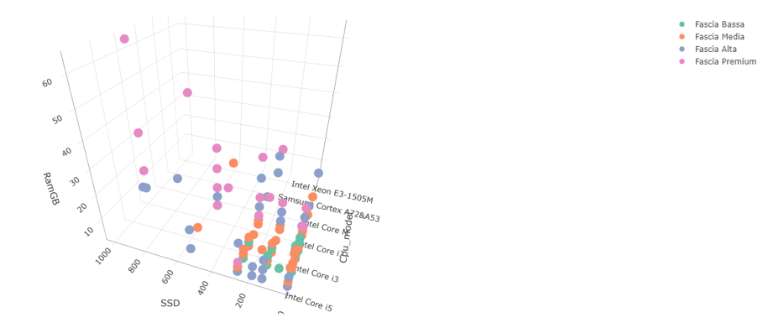
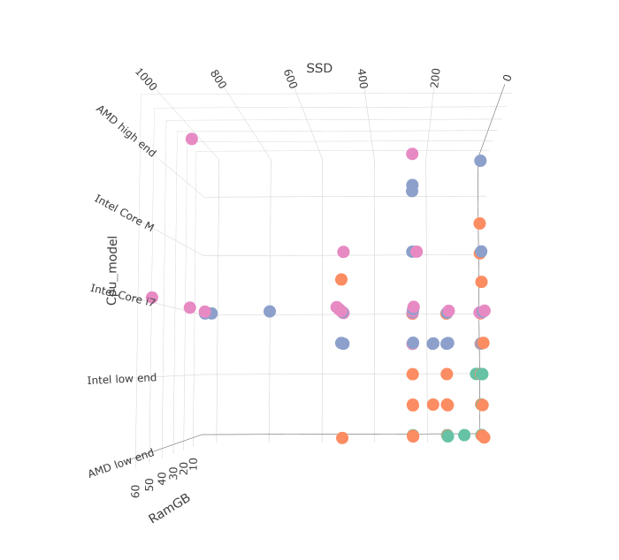
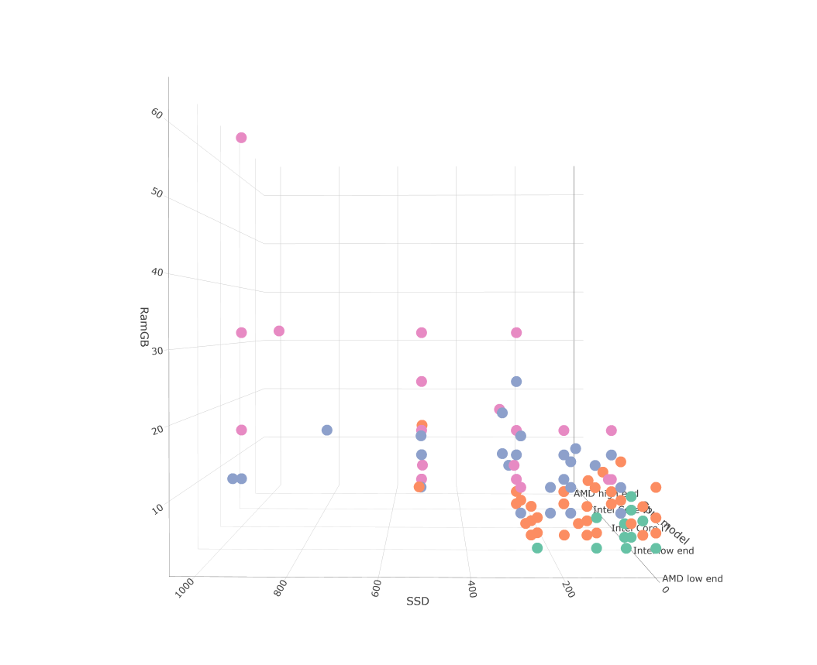
SVM model
Analisi disposizione dei dati e scelta del kernel
Plot disposizione spaziale dei dati: (asse x: Cpu_model , asse y: SSD , asse z: RamGB)
Singole classi non separabili mediante un iperpiano nell’attuale spazio input.
Kernel selezionato: «radial»

Slide 17
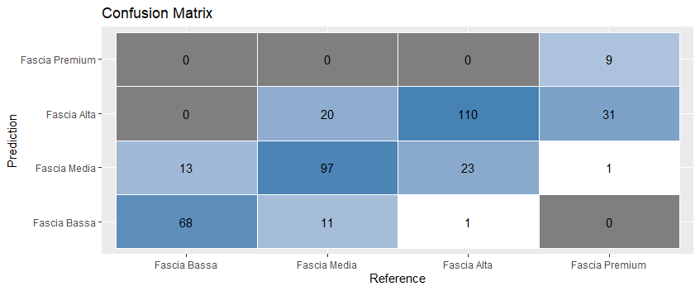
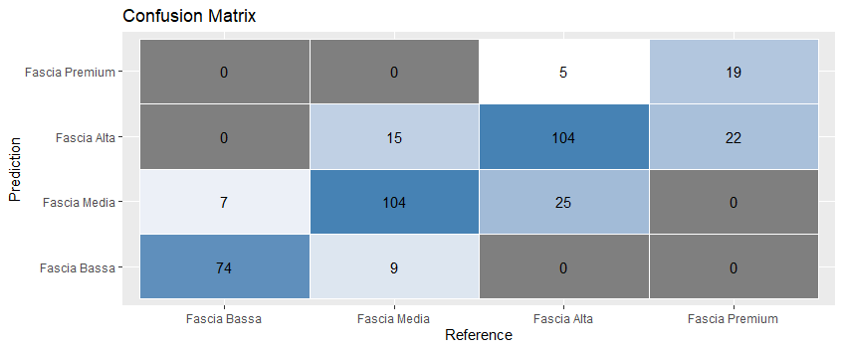
SVM model – Training e Test
Kernel = radial, cost = 1
Kernel = radial, cost = 100
 | F. bassa | F. media | F. alta | F. premium | Media
Precision | 85 | 72 | 68 | 100 | 81
Recall | 84 | 76 | 82 | 22 | 66
F-measure | 84 | 74 | 75 | 36 | 67
 | F. bassa | F. media | F. alta | F. premium | Media
Precision | 89 | 76 | 74 | 79 | 80
Recall | 91 | 81 | 78 | 46 | 74
F-measure | 90 | 79 | 76 | 58 | 76
Accuracy: 74%
Accuracy: 78%

Slide 18
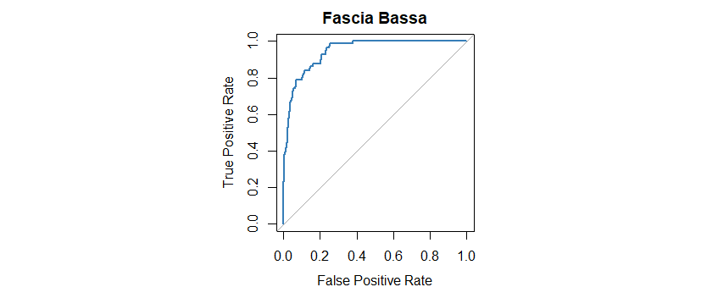
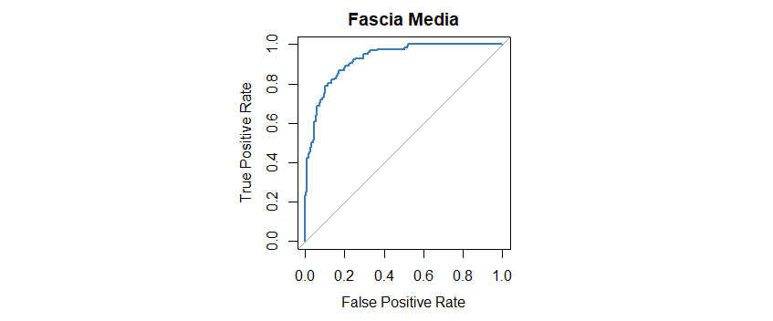
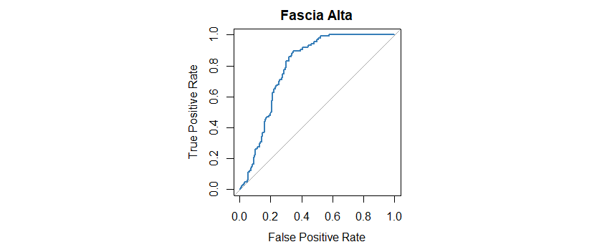
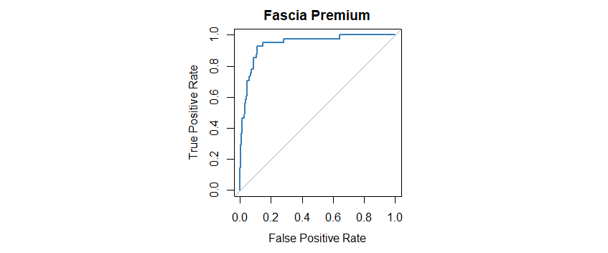
SVM model – Curve ROC e AUC Kernel = radial, cost = 100
AUC: 0.95
AUC: 0.93
AUC: 0.79
AUC: 0.94

Slide 19
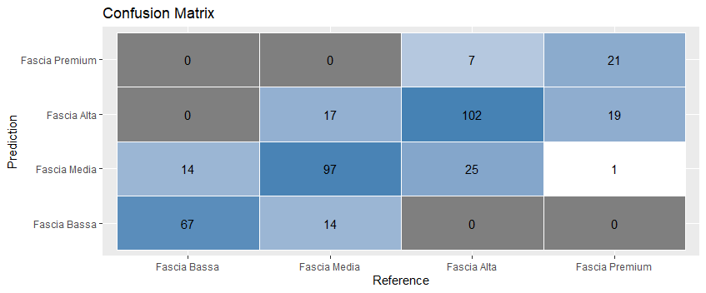
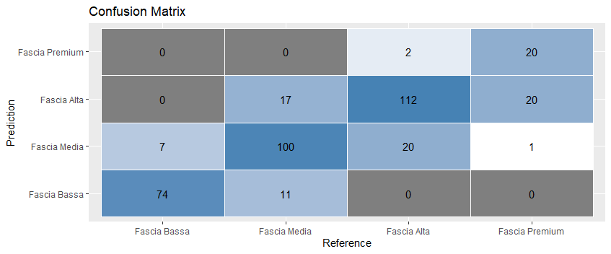
Random Forest model
Ntree = 10
Ntree = 100
 | F. bassa | F. media | F. alta | F. premium | Media
Precision | 85 | 71 | 74 | 75 | 76
Recall | 83 | 77 | 76 | 51 | 72
F-measure | 84 | 74 | 75 | 61 | 74
 | F. bassa | F. media | F. alta | F. premium | Media
Precision | 87 | 76 | 75 | 86 | 81
Recall | 88 | 80 | 81 | 46 | 74
F-measure | 87 | 78 | 78 | 60 | 76
Accuracy: 75%
Accuracy: 78%

Slide 20

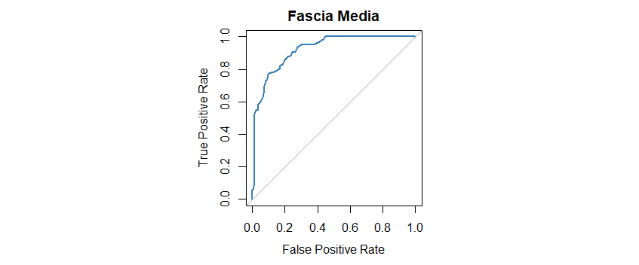
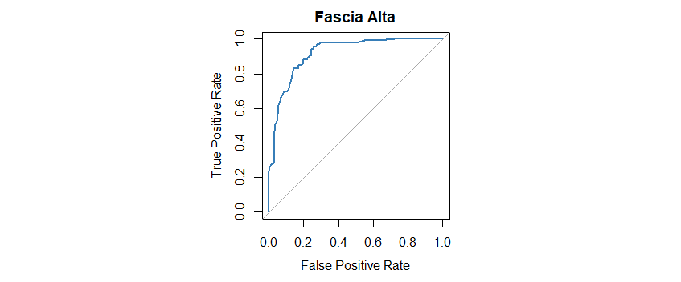
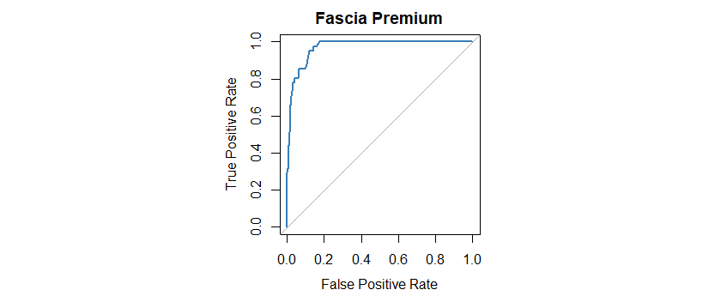
Random Forest model – Curve ROC e AUC Ntree = 100
AUC: 0.99
AUC: 0.90
AUC: 0.92
AUC: 0.96

Slide 21
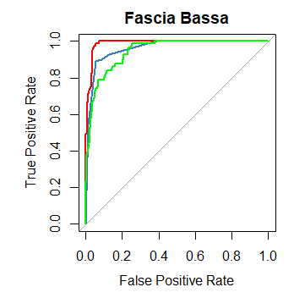
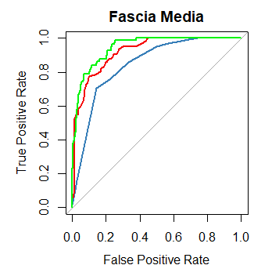
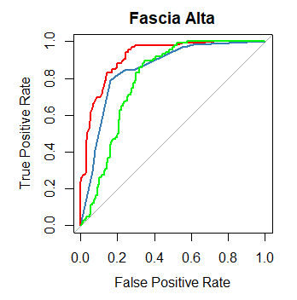
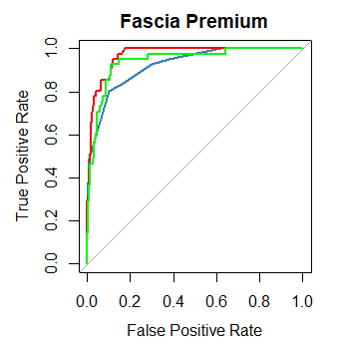
Analisi risultati e conclusioni
Decisional Tree (DT): blu
SVM: verde
Random Forest (RF): rosso
 | AUC media – F. bassa | AUC media – F. media | AUC media – F. alta | AUC media – F. premium
DT | 0.96 | 0.85 | 0.85 | 0.92
SVM | 0.95 | 0.93 | 0.79 | 0.94
RF | 0.99 | 0.90 | 0.92 | 0.96

